Slide 1
算法分析
+
排序
主讲人：陈俊丰

Slide 2
内容规划
算法基础
排序算法分析
排序算法应用

Slide 3
什么是算法？
直白地说，算法就是任何明确定义的计算过程，它接收一些值或集合作为输入，并产生一些值或集合作为输出。这样，算法就是将输入转换为输出的一系列计算过程。
来源：
Thomas H. Cormen, Chales E. Leiserson (2009), 《算法导论第三版》。
Notes:
做事情的步骤
说说知道哪些算法
算法的共通特性

Slide 4
算法的三个基本特性：
有限
明确
有效
Notes:
还有0+输入，1+输出

Slide 5
算法分析
时间复杂度&空间复杂度
Notes:
通俗地讲，算法就是做事步骤、方法

Slide 6
时间复杂度
指一个算法运行需要执行的步数，通常用于评估一个算法的效率
输入规模：输入规模越大，运行时间可能越长
运行时间度量单位：统计算法中每一步的执行次数
统计方法：计步法、大O记法

Slide 7
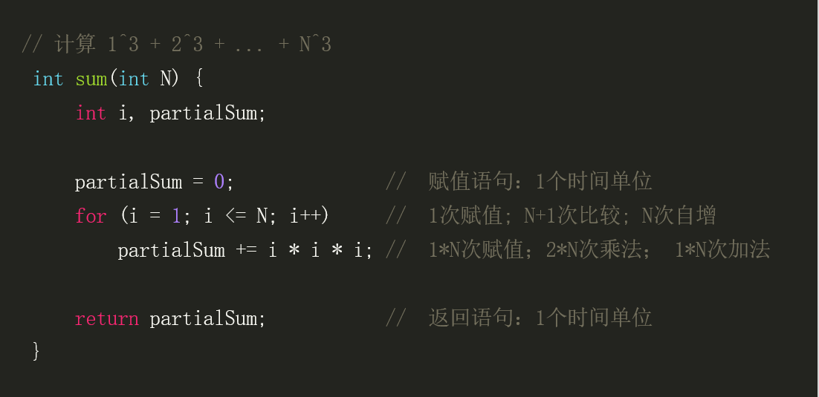
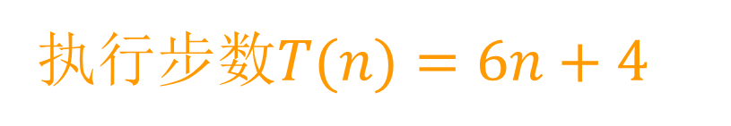
计步法
执行步数$T(n)=6n+4$
Notes:
但这样人工评估算法复杂度需要浪费很多时间

Slide 8
评估算法的时间复杂度 (大O记法)
算法的时间复杂度用 符号O 表示
O(n)：其中n为数据输入量，这里表示算法的用时与输入量成正比，代表着一个算法的最坏情况的运行时间（上界）
如何计算？
只有常数项的都记为O(1)，如O(4) = O(1)
只保留最高阶项，如O(n³ + 4n²) = O(n³)
如果最高阶项的系数不是1，则将该系数改为1
如O(4n³ + n²) = O(n³)

Slide 9
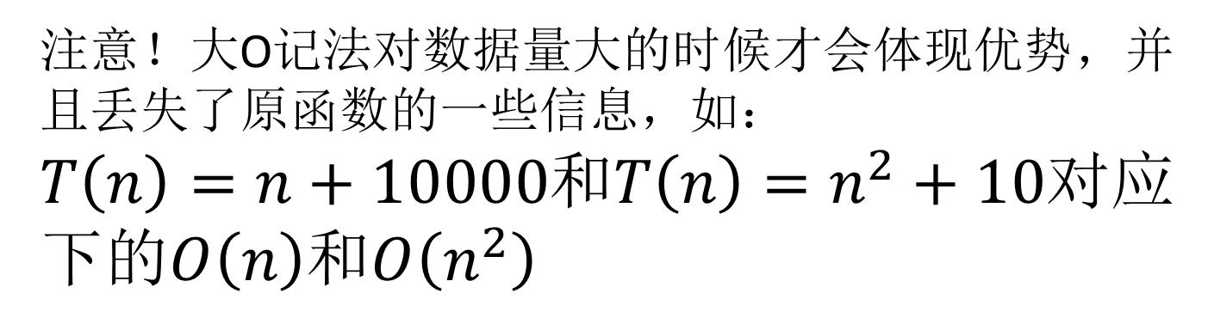
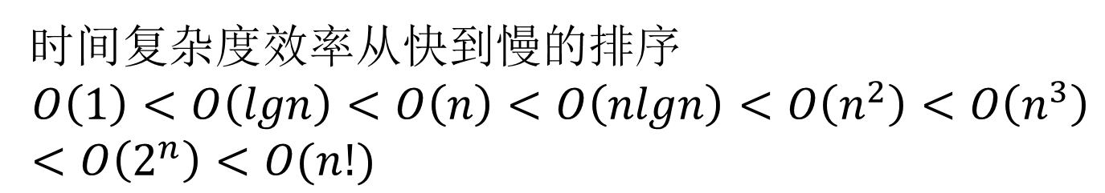
时间复杂度效率从快到慢的排序
$$O\left(1\right)<O\left(lgn\right)<O\left(n\right)<O\left(nlgn\right)<O\left(n^{2}\right)<O\left(n^{3}\right)<O\left(2^{n}\right)<O(n!)$$
注意！大O记法对数据量大的时候才会体现优势，并且丢失了原函数的一些信息，如：
$T\left(n\right)=n+10000$和$T\left(n\right)=n^{2}+10$对应下的$O\left(n\right)和O\left(n^{2}\right)$

Slide 10

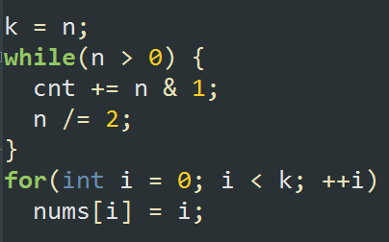
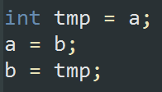



大O记法练习
$$O(n)$$
$$O\left(lgn+n\right)=O(n)$$
$$O(1)$$

Slide 11
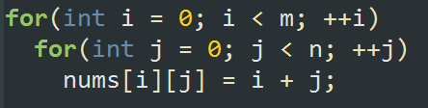
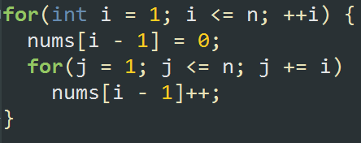


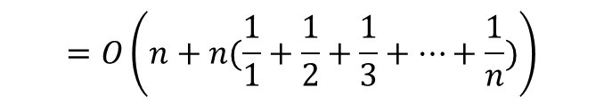


大O记法练习
$$O(n^{2})$$
$$O\left(n+\frac{n}{1}+\frac{n}{2}+\frac{n}{3}+…+\frac{n}{n}\right)$$
$$=O\left(n+n(\frac{1}{1}+\frac{1}{2}+\frac{1}{3}+…+\frac{1}{n})\right)$$
$$=O\left(n+nln⁡(n)\right)$$
$$=O\left(nlgn\right)$$

Slide 12
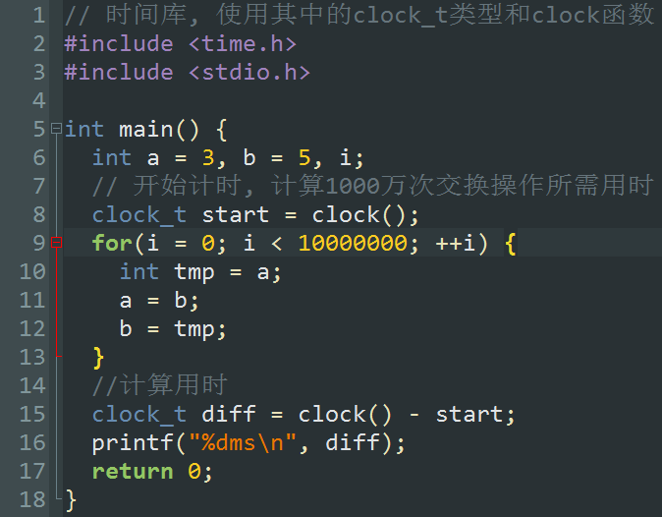
统计一个算法使用的时间

Slide 13
时间复杂度：最坏、最好和平均

Slide 14
空间复杂度
一个算法在运行过程中临时占用存储空间大小的量度
空间换时间 通过占用更多内存来换取时间上的效率提升 时间换空间 通过花费更多时间来换取空间上的节约
Notes:
函数的形参、栈区、堆区所占存储空间

Slide 15
算法基础： 排序

Slide 16
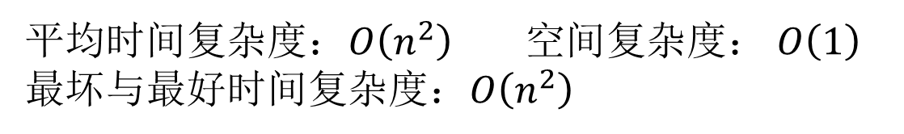
选择排序
找到当前待排序列的最小值，并与该序列最左边的值交换。
p0
8
4
3
1
5
平均时间复杂度：$O\left(n^{2}\right)$ 空间复杂度： $O\left(1\right)$
最坏与最好时间复杂度：$O\left(n^{2}\right)$

Slide 17
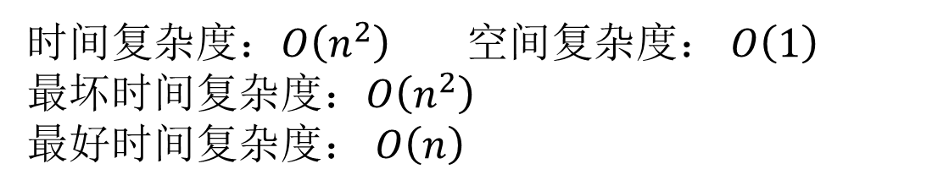
插入排序
确定并拿出需要插入的值，然后将左边比它大的值全部右移，最后将值插入的正确位置上。
p0
8
4
5
3
1
时间复杂度：$O\left(n^{2}\right)$ 空间复杂度： $O\left(1\right)$
最坏时间复杂度：$O\left(n^{2}\right)$
最好时间复杂度： $O\left(n\right)$

Slide 18
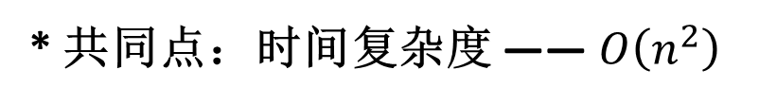
插入和选择排序比价
* 共同点：时间复杂度 —— $O\left(n^{2}\right)$
插入排序：
* 若数组有序(1 2 3 4 5) 只进行N次比较
* 若数组逆序(5 4 3 2 1) 需N^2/2次比较
选择排序：
即使在数组有序的情况下，时间复杂度依然是$O\left(n^{2}\right)$
更多的是选用插入排序,而不是选择排序

Slide 19
分治法
将原问题分解成若干个规模较小的，类似于原问题的子问题，递归求解，合并这些解。

Slide 20
归并排序
归并排序的核心思想是递归与合并操作
递归：不断将一个子序列（包含原序列本身）拆分成近似相等的两份，直到无法再拆分。
3
2
6
5
8
4
7
3
2
6
5
8
4
7
3
2
6
5
8
4
7
3
2
6
5
8
4
7

Slide 21
归并排序
归并排序的核心思想是递归与合并操作
一次合并：将两个有序序列合并为一个有序序列
p0
2
3
5
6
4
7
8
p1
p2

Slide 22
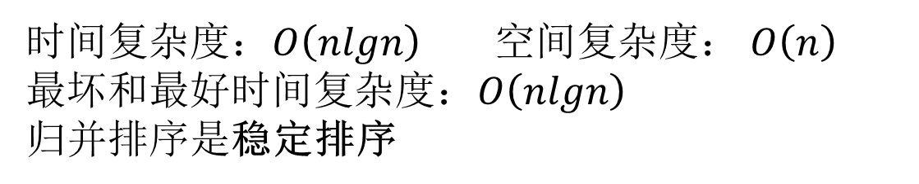
归并排序
递归的核心思想是递归与合并操作
完整合并如下：
2
3
4
5
6
7
8
2
3
5
6
4
7
8
2
3
5
6
4
8
7
3
2
6
5
8
4
7
时间复杂度：$O\left(nlgn\right)$ 空间复杂度： $O\left(n\right)$
最坏和最好时间复杂度：$O\left(nlgn\right)$
归并排序是稳定排序
Notes:
稳定排序是保持键大小相同的元素的相对先后位置不变的排序

Slide 23
归并和插入比较
* 优点： 1.时间复杂度远远优越于插入排序
2.适合较大型数据排序
*缺点： 额外的递归调用和空间占用使得排序数据量较小时效率不如插入排序

Slide 24
快速排序
快速排序的核心思想是递归与划分操作
一次划分：选择某个元素作为枢纽，然后将比它小的放左边，比它大的放右边，最后可以确定枢纽有序时的所在位置。
5
2
8
4
3
7
6
p1
p2

Slide 25
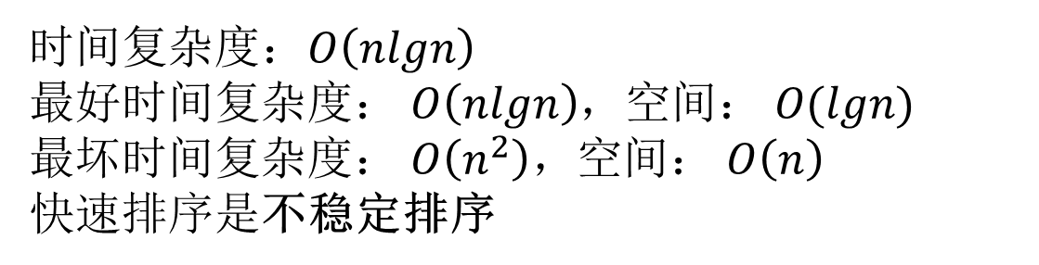
快速排序
快速排序的核心思想是递归与划分操作
5
2
8
4
3
7
6
2
4
3
5
8
7
6
2
4
3
6
7
8
时间复杂度：$O\left(nlgn\right)$
最好时间复杂度： $O\left(nlgn\right)$，空间： 𝑂(𝑙𝑔𝑛)
最坏时间复杂度： $O\left(n^{2}\right)，$空间： $O\left(n\right)$
快速排序是不稳定排序
3
4
6
7

Slide 26
快速排序优化
* 优化划分：选取合适的枢轴
* 优化排序：小数组选取直接插入排序

Slide 27
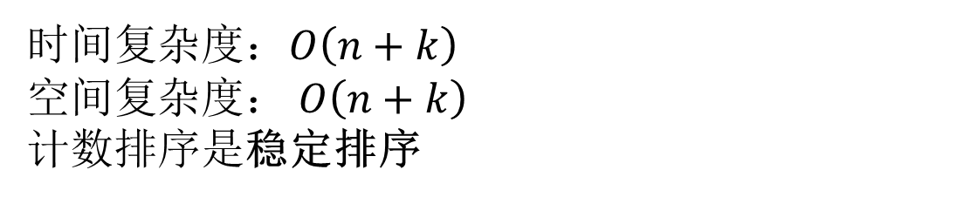
计数排序
计数排序是非比较式排序，通过收集、统计和分配来进行排序
分配：将所有元素按收集表分配到对应位置，分配前需将表上对应的值减1（倒序进行）
统计：计算小于等于该值的元素个数
收集：计算每种值的元素个数
5
2
4
10
3
4
5
8
5
7
6
7
5
8
1
4
9
2
10
0
0
1
2
3
0
1
1
0
1
0
0
1
4
7
7
8
9
0
1
2
9
3
[0] [1] [2] [3] [4] [5] [6] [7] [8] [9] [10]
时间复杂度：$O\left(n+k\right)$
空间复杂度： $O\left(n+k\right)$
计数排序是稳定排序
2
3
4
4
5
5
5
7
8
10
[0] [1] [2] [3] [4] [5] [6] [7] [8] [9]
Notes:
桶排序

Slide 28
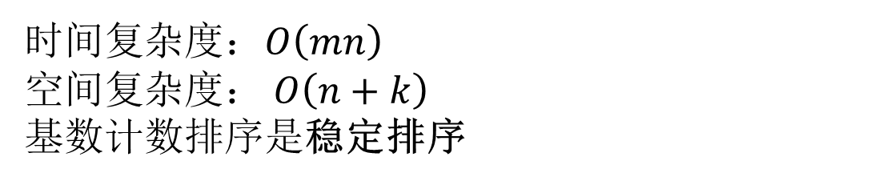
基数计数排序（以10为基数）
基数计数排序使用容量更小（为10）的桶进行收集统计，但需要进行多趟的计数排序。
236
415
328
180
324
454
895
856
637
694
个位
180
324
454
694
415
895
236
856
637
328
十位
415
324
328
236
637
454
856
180
895
694
百位
180
236
324
328
415
454
637
694
856
895
时间复杂度：$O\left(mn\right)$
空间复杂度： $O\left(n+k\right)$
基数计数排序是稳定排序

Slide 29
番外篇：递归和迭代

Slide 30
共同点
都是循环
不同点
迭代：函数内某段代码实现循环
递归：重复调用函数自身实现循环

Slide 31
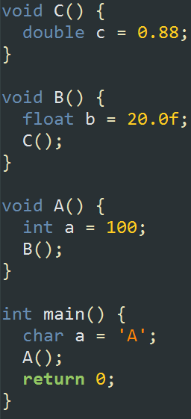
函数调用和堆栈
编译器一般使用栈来存放函数的参数，局部变量等来实现函数调用。一个函数占用的区域被称作帧（）。
栈
……
C函数帧
B函数帧
A函数帧
main函数帧
Notes:
有时候函数有嵌套调用，这个时候栈中会有多个函数的信息，每个函数占用一个连续的区域。

Slide 32
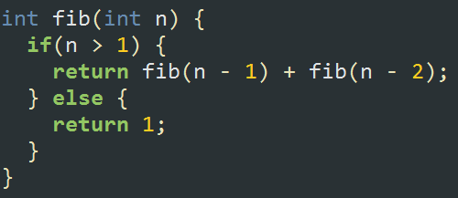
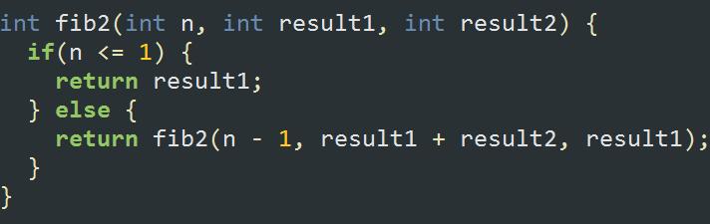
普通递归和尾递归
尾递归就是操作的最后一步是调用自身的递归
✘
✔

Slide 33
尾递归在编译器上的优化
从编译器角度来说，容易优化成为普通循环。
这是因为从电脑的基本面来说，所有的循环都是利用重复移跳到代码的开头来实现的。如果有尾部归递，就只需要叠套一个堆栈，因为电脑只需要将函数的参数改变再重新调用一次。
前提：递归函数不使用栈来记录变量，也不记录状态。尾递归被优化的本质是它的上下文不是保存在栈上，与调用者无关，这样就可以重用 当前的栈帧。
尾递归的优势：重用当前栈帧，不会造成堆栈溢出
附注：好的编译器才会实现尾递归优化，更多时候是自行优化
与普通递归相比，由于尾递归的调用处于方法的最后，因此方法之前所积累下的各种状态对于递归调用结果已经没有任何意义，因此完全可以把本次方法中留在堆栈中的数据完全清除，把空间让给最后的递归调用。这样的优化¹便使得递归不会在调用堆栈上产生堆积，意味着即时是“无限”递归也不会让堆栈溢出。这便是尾递归的优势。

Slide 34
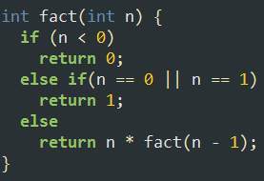
尾递归在编译器上的优化
一些编译器已经可以将如下面的递归也优化成循环

Slide 35
？
排序应用
Notes:
数据压缩
网易云音乐
游戏中的寻路
推荐系统
加密解密
图形图像

Slide 36
颜色排序
现给定一个长度为N的数组，里面存有值0,1或2.请编写一个函数，只能使用一个单层for循环，将其从小到大进行排序
p
1
2
1
0
2
0
0
p0
p2
方法：使用两个索引控制0和2的放置位置，再用一个索引进行遍历，遇到0或2时与索引对应位置进行交换，并再检查一次交换过来的值是否需要再放置，直到p与p2相遇则结束
Notes:
单向而有序：
如果插入的是1,2,3,4,5。。那么队列是一个单调的数列
具有一定长度
多个元素的积累，产生一定长度的数据串。

Slide 37
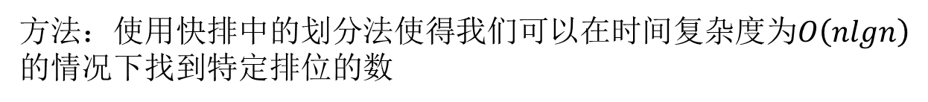
在一个无序序列中找到第K大/小的数
现给定如下数组，你需要找到第3小的数
5
2
8
4
3
7
6
2
4
3
5
8
7
6
第4
2
4
3
第1
3
4
第2
第3
方法：使用快排中的划分法使得我们可以在时间复杂度为$O\left(nlgn\right)$的情况下找到特定排位的数
Notes:
单向而有序：
如果插入的是1,2,3,4,5。。那么队列是一个单调的数列
具有一定长度
多个元素的积累，产生一定长度的数据串。

Slide 38

作业布置

Slide 39
作业布置
①编写 插入(InsertSort)、 归并(MergeSort) 快排(QuickSort)、计数(CountSort)和基数计数排序(RadixCountSort)
②其中快排要实现递归版(QuickSortRecursion) 和 非递归版(QuickSort)
③编写测试程序，输出上述排序函数在不同的大数据量下的用时，有三个层次（10000、50000、200000）
④编写测试程序，输出上述排序函数在大量小数组下的排序用时（如100数据*100k次排序）
⑤编写一个按要求生成测试数据，并保存到文件的程序，和一个能按要求读取文件中的数据并让上述排序函数进行排序的程序。（脚本也可以）
⑥完成前面两道排序应用题，各实现一个函数。

Slide 40
问题答疑

Slide 41
谢谢聆听

